Slide 1
Welkom VWO 5.

Slide 2
Aankomende les oefenopgaves maken
Marktgedrag hoofdstuk 1 tm 4

Slide 3
Maak oefenopgave 2.
15
14
13
12
11
10
9
8
5
6
7
4
3
1
2
15 minuten de tijd.
Eerste 8 minuten zelfstandig.
Daarna mag je overleggen.
Kom je er niet uit? Stel vragen of zoek het op in je lesbrief.

Slide 4
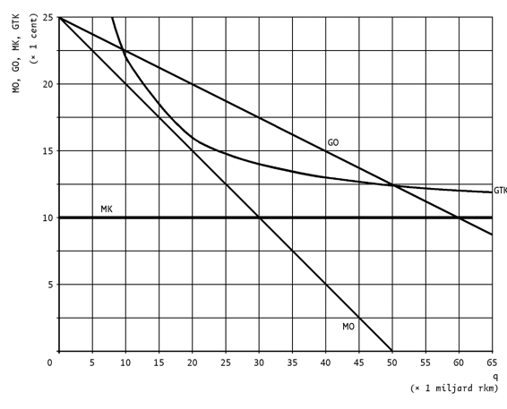

Slide 5
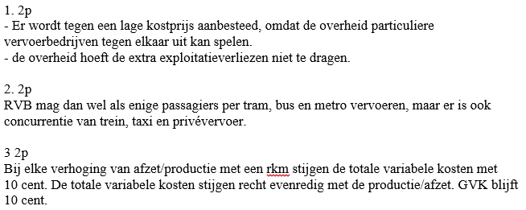

Slide 7
Maak oefenopgave 3.
15
14
13
12
11
10
9
8
5
6
7
4
3
1
2
15 minuten de tijd.
Eerste 8 minuten zelfstandig.
Daarna mag je overleggen.
Kom je er niet uit? Stel vragen of zoek het op in je lesbrief.

Slide 8
